Slide 1
Создание Центров образования цифрового и гуманитарного профилей «Точка роста» в 2020 году

Slide 2
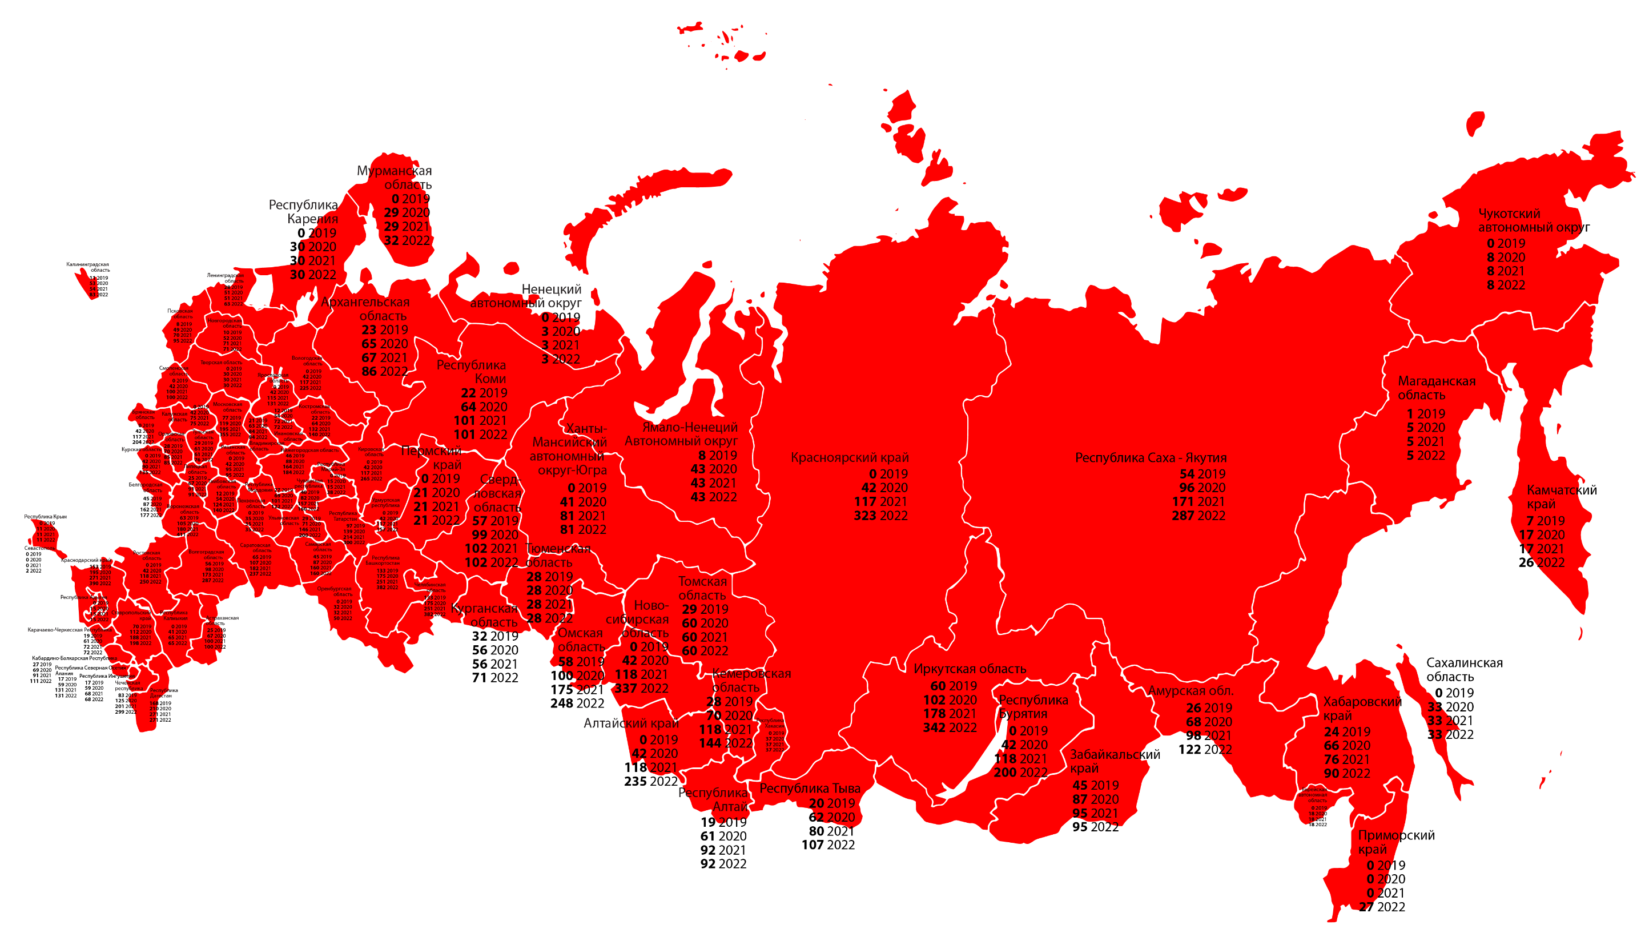
Карта Точек Роста

Slide 3
Распоряжение Министерства просвещения Российской Федерации от 17.12.2019 № P-133
Об утверждении методических рекомендаций по созданию (обновлению) материально-технической базы общеобразовательных организаций, расположенных в сельской местности и малых городах, для формирования у обучающихся современных технологических и гуманитарных навыков при реализации основных и дополнительных общеобразовательных программ цифрового и гуманитарного профилей в рамках региональных проектов, обеспечивающих достижение целей, показателей и результатов федерального проекта «Современная школа» национального проекта «Образование» и признании утратившими силу распоряжение Минпросвещения России от 1 марта 2019 г. № Р-23

Slide 4
Центры «Точка роста» создаются как структурные подразделения общеобразовательных организаций, осуществляющих образовательную деятельность по основным и дополнительным общеобразовательным программам в целях формирования современных компетенций и навыков у обучающихся, в том числе по учебным предметам «Информатика», «Основы безопасности жизнедеятельности» и предметной области «Технология», а также повышения качества и доступности образования вне зависимости от местонахождения образовательной организации.

Slide 5
Цели деятельности центров «Точка роста»
1) создание условий для внедрения на уровнях начального общего, основного общего и (или) среднего общего образования новых методов обучения и воспитания, образовательных технологий, обеспечивающих освоение обучающимися основных и дополнительных общеобразовательных программ цифрового и гуманитарного профилей;
2) обновление содержания и совершенствование методов обучения по учебным предметам «Информатика», «Основы безопасности жизнедеятельности» и предметной области «Технология».

Slide 6
Требование к имущественному комплексу центра «Точка роста»
Центр «Точка роста» должен быть размещен не менее, чем в двух помещениях площадью ≥ 40 м² каждое и включать следующие функциональные зоны:
Учебный кабинет по предметам «Информатика», «ОБЖ» и предметной области «Технология»
Открытое пространство (помещение) для проектной деятельности.
Помещение для проектной деятельности зонируется по принципу зоны коллективной работы, включающей шахматную гостиную, медиазону и (или) медиатеку.

Slide 7
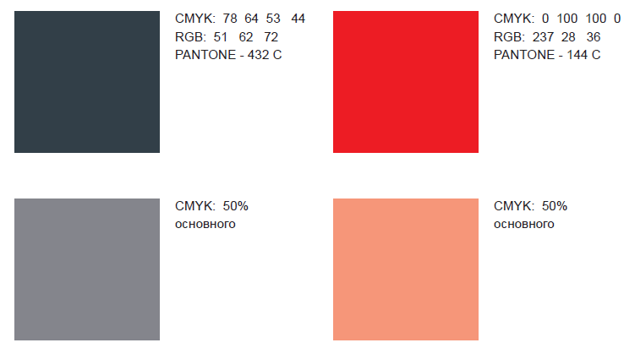
Фирменный стиль
Цветовая схема

Slide 8
Фирменный стиль
Символика проекта и правила ее использования в различных задачах по оформлению печатной, цифровой, сувенирной и прочей продукции описаны в кратком руководстве по фирменному стилю.
Основной логотип и вспомогательные версии
Декоративные элементы
Варианты вывесок

